Slide 1
GTC 104 : 2009 GESTIÓN DEL RIESGO AMBIENTAL (segunda actualización)
(HB-203)
CESAR FRANCISCO NATES PARRA
Mayo 2021

Slide 2
CESAR FRANCISCO NATES PARRA. Ingeniero Mecánico Universidad Los Andes
Coordinador de EHSQ, Coordinador del Sistema de Gestión de Responsible Care, y del Sistema de Gestión de Riesgos SIKA COLOMBIA S.A. Responsable del Sistema de Gestión Integrado (Ultimo Cargo).
Durante más de 30 años he recopilado conocimientos y experiencias mediante diferentes posgrados relacionados con Sistema de Gestión de Calidad (ISO 9001) Sistemas de gestión ambiental (ISO 14001), Sistema de gestión de Seguridad y salud en el trabajo (ISO 45001), Sistema de Gestión de Riesgos (ISO 31000, ISO 31010), Gestión de riesgos ambientales GTC 104: 2009, Competencias de laboratorios de ensayo y acreditación (ISO-IEC 17025), Planes de emergencia, Planeación estratégica y diferentes temas asociados.
Presidente y miembro activo en comités del ICONTEC (Auditorías HSEQ, Aplicación de Sistemas estadísticos, Transporte de materiales peligrosos. Sistemas de Gestión de Calidad, Ambiental, Gestión de residuos peligrosos, Residuos sólidos, Economía circular. Auditor de Sistemas de Gestión de Calidad, Sistemas de Gestión Ambiental, Sistema de Gestión de Responsible Care.
Conferencista nacional e internacional en diferentes programas especializados, foros y congresos relacionados con estos temas. (Responsabilidad Integral Colombia, Consejo Colombiano de seguridad, ANDI, UIS, Universidad de América, Universidad Distrital, Universidad Nacional, Universidad de los Andes, Escuela Colombiana de Ingeniería, CORNARE, UTP, ICONTEC

Slide 3
1. INTRODUCCIÓN
1.1 USO DE LA GUÍA
1.2 GESTIÓN DEL RIESGO
1.3 RIESGO AMBIENTAL
1.4 BENEFICIOS DE LA GESTIÓN DEL RIESGO AMBIENTAL
1.5 CARACTERÍSTICAS ESPECIALES DE LA GESTIÓN DEL RIESGO AMBIENTAL
1.6 APLICACIÓN DE LA GESTIÓN DEL RIESGO AMBIENTAL
1.7 GESTIÓN DEL RIESGO AMBIENTAL EN LA ORGANIZACIÓN
1.8 TERMINOLOGÍA
2. PROCESO DE GESTIÓN DEL RIESGO
2.1 GENERALIDADES
3. ESTUDIO DE CASO
DOCUMENTO DE REFERENCIA
APÉNDICES
CONTENIDO DE LA GUÍA GTC104
2.3 ESTABLECER EL CONTEXTO
2.4 IDENTIFICAR LOS RIESGOS
2.2 COMUNICACIÓN Y CONSULTA
2.8 MONITOREO Y REVISIÓN
2.5 ANALIZAR LOS RIESGOS
2.6 EVALUAR LOS RIESGOS
2.7 TRATAR EL RIESGO

Slide 4
APÉNDICE A
GLOSARIO
APÉNDICE B
PRINCIPIOS DE SOSTENIBILIDAD
APÉNDICE C
VÍNCULOS ENTRE EL RIESGO AMBIENTAL Y LOS SISTEMAS DE GESTIÓN AMBIENTAL
APÉNDICE D
CRITERIOS DE RIESGO: ¿QUÉ ES UN RIESGO TOLERANTE?
APÉNDICE E
FUENTES DE INFORMACIÓN PARA LA IDENTIFICACIÓN DEL RIESGO
APÉNDICE F
EJEMPLOS
APÉNDICE G
MÉTODOS UTILIZADOS EN EL ANÁLISIS DEL RIESGO
APÉNDICE H
ANÁLISIS DE COSTO- BENEFICIO
APÉNDICE I
BIBLIOGRAFÍA
CONTENIDO DE LA GUÍA GTC104
APÉNDICES

Slide 5
USO DE LA GUÍA GTC104
Informar al personal y a la dirección acerca de la gestión del riesgo ambiental,
Servir de marco para la planeación estratégica y la toma de decisiones,
Implementar la gestión del riesgo ambiental en las áreas operativa y estratégica,
Servir como herramienta dentro del sistema de gestión ambiental de una organización,
Brindar orientación para redactar instrucciones cuando se contratan consultores,
Identificar aspectos e impactos ambientales en situaciones anormales o de emergencia,
Facilitar la preparación de planes de respuesta ante emergencias.
Generar acciones preventivas en el Sistema de Gestión Ambiental

Slide 6
GESTION DEL RIESGO
Riesgo
efecto de incertidumbre sobre los objetivos.
  Nota 1. Un efecto es una desviación respecto a lo esperado. Puede ser positiva o negativa.
  Nota 2.Los objetivos pueden tener diferentes aspectos (metas en SST o financieras) y aplicar a diferentes niveles (Estratégico, organizacional, proyectos, procesos , productos).
  Nota 3. Riesgo es frecuentemente caracterizado por la referencia de un evento potencial y una consecuencia o una combinación de estos.
  Nota 4. Riesgo es frecuentemente expresado en términos de una combinación de las consecuencias de un evento y la posibilidad asociada de ocurrencia .
  NOTA 5 Incertidumbre es el estado, incluso parcial, de deficiencia de información relacionada con la comprensión o el conocimiento de un evento, su consecuencia o posibilidad. ISO Guide 73:2009

Slide 7
GESTION DEL RIESGO
FACTORES INTERNOS
FACTORES EXTERNOS
OBJETIVOS
INFLUENCIAS
INCERTIDUMBRE

Slide 8
RIESGO
AMBIENTAL
SERES HUMANOS
AMBIENTE
ACTIVIDADES
La gestión del riesgo ecológico, que trata sobre los riesgos asociados con las actividades humanas pasadas, presentes y futuras sobre la flora, la fauna y los ecosistemas, es un subconjunto de la gestión del riesgo ambiental.

Slide 9
RIESGO
AMBIENTAL
(CATEGORIAS)
- Riesgo para el ambiente
Este tipo de riesgo reconoce que las actividades de una organización pueden causar algún impacto ambiental. El riesgo ambiental se puede relacionar con:
  la flora y la fauna;
  la salud y el bienestar humanos;
  la prosperidad cultural y social;
  los recursos terrestres, acuáticos y aéreos;
  la energía y el clima.
- Riesgo para una organización debido a temas relacionados con el ambiente
Esto incluye el riesgo de no cumplir la legislación y otros compromisos que la organización suscriba (presentes o futuros).
Otros riesgos incluyen:
  las pérdidas de negocios (gestión pobre),
  la pérdida de reputación,
  las multas,
  los costos de litigios,
  la falla en asegurar y mantener la autorización para el desarrollo y las actividades operativas.

Slide 10
BENEFICIOS DE LA GESTIÓN DEL RIESGO AMBIENTAL
COMPROMISOS
BENEFICIOS DIRECTOS
BENEFICIOS A LARGO PLAZO

Slide 11
COMPROMISOS CON LA GESTIÓN DEL RIESGO AMBIENTAL
- tomar decisiones informadas,
- planear la gestión con base en la prioridad de los riesgos ambientales,
- la adjudicación y el uso de recursos de forma más efectiva, y la capacidad mejorada para gestionar los resultados ambientales
- mayor responsabilidad y gestión ambiental (orientación del proceso y del resultado),
- mayor transparencia en la toma de decisiones y en la gestión,
- mayor flexibilidad para tomar acciones alternas mediante una mayor comprensión de las fuentes del riesgo,
- cumplimiento con la legislación pertinente,
- un planteamiento para el manejo de la incertidumbre,
- la mejor identificación y desarrollo de las oportunidades.

Slide 12
BENEFICIOS DIRECTOS DE LA GESTIÓN DEL RIESGO AMBIENTAL
La gestión del riesgo ambiental puede acarrear beneficios directos para una organización, mejorando la información disponible para la gestión.
Por ejemplo puede:
- ahorrar dinero y agregar valor,
- reducir la exposición de la organización al riesgo,
- incrementar la posibilidad del funcionamiento continuo, de nuevas aprobaciones, y hacer que la conformidad con la legislación sea más fácil de demostrar,
- mejorar la imagen y la reputación de la organización.

Slide 13
BENEFICIOS A LARGO PLAZO DE LA GESTIÓN DEL RIESGO AMBIENTAL
- planeación estratégica más efectiva como resultado del incremento en el conocimiento y la comprensión de la exposición a los riesgos claves,
- sorpresas menos costosas, y posiblemente costos inferiores, debido a que los resultados indeseables se prevén y se pueden disponer contingencias para ellos,
- mejor preparación y facilitación de los resultados positivos,
- procesos de auditoria mejorados, mayor valor y mejores resultados de las revisiones internas y externas,
- mejores resultados en términos de eficacia, eficiencia y conveniencia de los programas, por ejemplo, gestión ambiental mejorada y mejor uso de los recursos (personas, capital y equipo),
- disposición de una base para la comunicación efectiva entre las organizaciones y sus partes interesadas para ayudar en la formulación de las prioridades y de la dirección del programa
- manejo sostenible

Slide 14
VARIEDAD DE ECOSISTEMAS
VARIEDAD DE ORGANISMOS
ALTO GRADO DE COMPLEJIDAD Y DE
INCERTIDUMBRE
INTERACCIÒN ENTORNO
CARACTERISTICAS ESPECIALES DE LA GESTION DEL RIESGO AMBIENTAL

Slide 15
CARACTERISTICAS ESPECIALES DE LA GESTION DEL RIESGO AMBIENTAL
Factores que afectan a la gestión del riesgo ambiental:
- falta de datos o conjuntos limitados de datos y la necesidad,
- variabilidad natural,
- aplicación de ciencias no desarrolladas, con grandes diferencias de opinión científica (acciones más adecuadas y los resultados a lograr),
- periodos largos (necesidad de considerar a las generaciones futuras, el cambio ecológico puede emerger lentamente debido a la demora entre la causa y el efecto),
- efectos potenciales en el bienestar ambiental y económico a escala local, regional, nacional, internacional y global, y el potencial de ocurrencia de resultados irreversibles,
- la compleja y extensa red de partes interesadas, con la posibilidad de que aquellos con poco control de su exposición se vean afectados adversamente,
- la falta de un vínculo directo o claro entre algunos efectos y causas ambientales.

Slide 16
APLICACIÓN
NIVEL ESTRATÉGICO
crear o actualizar la política ambiental
planeación estratégica con enfoque basado en el riesgo
NIVEL OPERACIONAL
determinar los riesgos para un ecosistema que rodea una operación
realizar una evaluación del impacto ambiental
incorporar conceptos y procesos de la gestión del riesgo en un sistema de gestión ambiental
establecer los criterios relativos a la capacidad de tolerar el riesgo ambiental (marco legal)
gestión total del riesgo para obtener un buen gobierno corporativo.
determinar el cumplimiento de las normas o criterios reglamentarios para la aceptación del riesgo
proporcionar información para apoyar el informe ambiental.

Slide 17
TERMINOLOGIA

Slide 18
TERMINOLOGIA
Fuente de riesgo
El término "fuente de riesgo" es un término amplio que incluye todas las fuentes de un riesgo cuando existe una relación causa-efecto, así como los términos "peligros" "aspectos ambientales", "incidentes" y "eventos".
Peligros y aspectos ambientales
Un peligro es una fuente de daño potencial o una situación con el potencial de causar pérdida o impactos adversos. Un peligro contiene un potencial intrínseco (o energía) que se puede liberar; por ejemplo, el potencial explosivo o radioactivo.
Los aspectos ambientales son aquellos elementos de las actividades, productos o servicios de una organización que pueden interactuar con el ambiente. Por ejemplo, podrían implicar la descarga, emisión, desecho, consumo o reutilización de un material o el empaque utilizado para contener sustancias peligrosas. También podrían implicar ruido, olor, luz o vibración.

Slide 19
TERMINOLOGIA
Impactos y consecuencias ambientales
Los impactos incluyen, cuando es pertinente, los efectos y las consecuencias.
Una consecuencia es el resultado o impacto de un evento (NTC 5254:2006). Se puede expresar cuantitativa o cualitativamente, y puede ser una pérdida, una lesión, una preocupación expresada, una desventaja o una ganancia. Puede existir una variedad de resultados posibles asociados con un evento.
Un impacto ambiental se define como cualquier cambio en el ambiente, ya sea adverso o benéfico, que es el resultado total o parcial delos aspectos ambientales (actividades, productos o servicios de una organización) ISO 14001:2015.
Una fuente de riesgo puede tener varios impactos ambientales diferentes (por ejemplo, la gente puede consumir el pescado envenenado y enfermarse).
El alcance del término "impacto" también incluye los que se originan en problemas relacionados con el ambiente (por ejemplo, multas y sanciones reglamentarias, costos de mitigación y compensación y deterioro de la imagen).
Un impacto ambiental se puede describir en términos de la gravedad de las consecuencias.

Slide 20
TERMINOLOGIA
Frecuencia, probabilidad, posibilidad
La frecuencia es la tasa de ocurrencia de un efecto, expresada como la cantidad de tales ocurrencias en un tiempo determinado. Por definición, la frecuencia es una medida numérica y se puede usar en enfoques de riesgo cuantitativo. La frecuencia también se puede expresar en otras medidas cuantitativas adecuadas, como es el caso de unidades por millón, por individuos de una población y por miles de nacimientos.
La probabilidad es la posibilidad de un evento específico, medida por la relación de los eventos específicos y la cantidad total de eventos posibles. La probabilidad se expresa con un número entre 0 y 1, en donde 0 indica un evento imposible y 1 indica un evento seguro. Por definición, la probabilidad es una medida numérica y se puede usar en enfoques de riesgo cuantitativo.
La posibilidad se emplea como una descripción general de la probabilidad o de la frecuencia, es decir, se relaciona con la posibilidad de que algo suceda. La posibilidad se usa en los enfoques de análisis cualitativo de riesgos. También se usa comúnmente en la gestión del riesgo ambiental.

Slide 21
PROCESO DE GESTION DEL RIESGO
ESTABLECER EL CONTEXTO
IDENTIFICAR LOS RIESGOS
COMUNICACIÓN Y CONSULTA
MONITOREO Y REVISIÓN
ANALIZAR LOS RIESGOS
ISO 31000: 2009
EVALUAR LOS RIESGOS
TRATAR EL RIESGO

Slide 22
PROCESO DE GESTION DEL RIESGO
ESTABLECER EL CONTEXTO
IDENTIFICAR LOS RIESGOS
COMUNICACIÓN Y CONSULTA
MONITOREO Y REVISIÓN
ANALIZAR LOS RIESGOS
ISO 31000: 2009
EVALUAR LOS RIESGOS
TRATAR EL RIESGO

Slide 23

COMUNICACIÓN Y CONSULTA
Se utiliza la expresión "comunicación y consulta" cuando se hace referencia al proceso de comprometer a las partes interesadas internas y externas en el intercambio de información. Puede ser interna a una organización o externa entre la organización y sus partes interesadas
Una buena comunicación externa puede ser un aspecto crítico de la gestión del riesgo ambiental, y es esencial la comunicación interna efectiva. En muchas circunstancias es conveniente establecer un plan de comunicación y consulta, de manera que todos los miembros sean conscientes de sus roles y responsabilidades

Slide 24
PROCESO DE GESTION DEL RIESGO
ESTABLECER EL CONTEXTO
IDENTIFICAR LOS RIESGOS
COMUNICACIÓN Y CONSULTA
MONITOREO Y REVISIÓN
ANALIZAR LOS RIESGOS
ISO 31000: 2009
EVALUAR LOS RIESGOS
TRATAR EL RIESGO

Slide 25
CONTEXTO DE LA ORGANIZACIÓN
CONTEXTO EXTERNO
el ambiente social y cultural, político, legal, reglamentario, financiero, tecnológico, económico, natural y competitivo (internacional, nacional, regional o local)
impulsores clave y tendencias que tienen impacto en los objetivos
CONTEXTO INTERNO
dirección, estructura organizacional, funciones y obligaciones del SGA
políticas, objetivos y estrategias
las relaciones con las partes involucradas externas, y sus percepciones y valores
sistemas de información y procesos de toma de decisiones (formales e informales)
relaciones con las partes involucradas internas
normas, directrices y modelos adoptados por la organización
relaciones contractuales
la cultura de la organización
Condiciones ambientales relacionadas con clima, calidad de aire, calidad del agua, contaminación existente, recursos naturales, biodiversidad que pueda ser afectada.

Slide 26
PROCESO DE GESTION DEL RIESGO
ESTABLECER EL CONTEXTO
IDENTIFICAR LOS RIESGOS
COMUNICACIÓN Y CONSULTA
MONITOREO Y REVISIÓN
ANALIZAR LOS RIESGOS
ISO 31000: 2009
EVALUAR LOS RIESGOS
TRATAR EL RIESGO

Slide 27
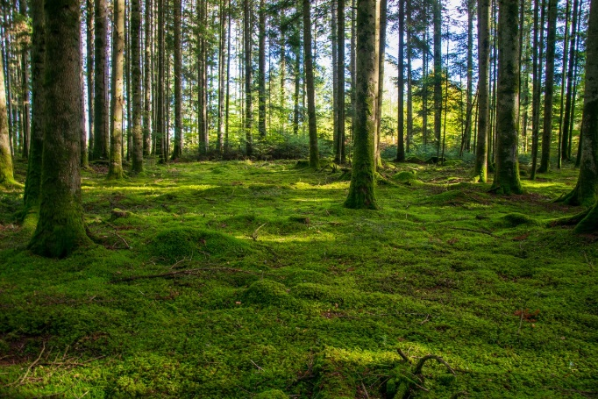
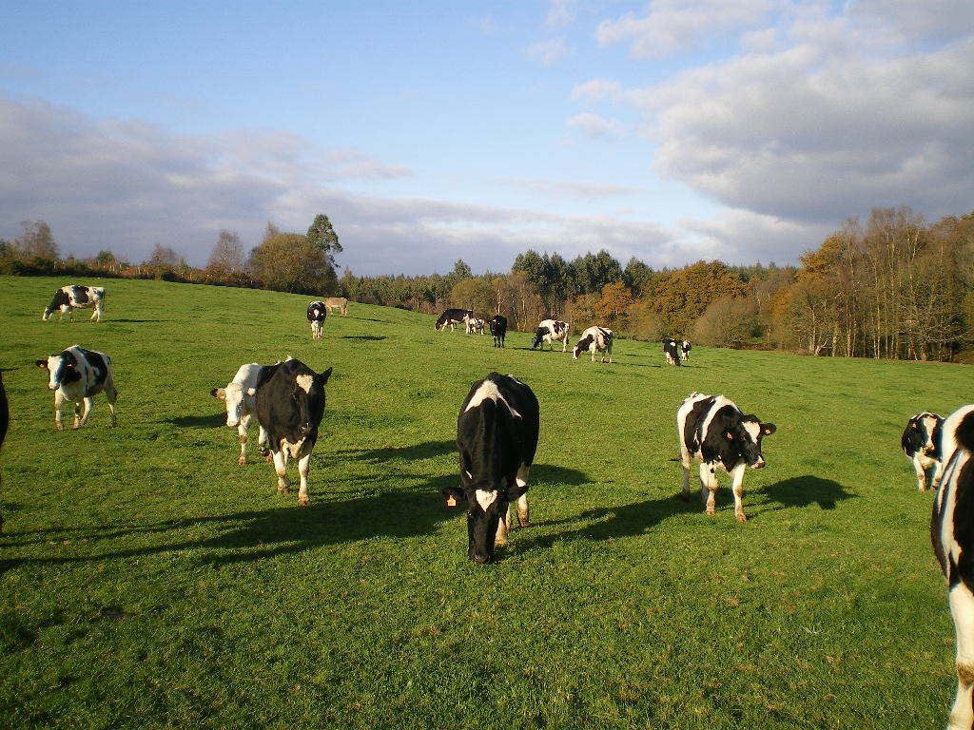
Identificación de riesgos ambientales
La identificación de los riesgos ambientales se produce en varias etapas. Inicialmente, se identifican los problemas y aspectos ambientales tanto en el área estratégica como en la operativa o a nivel del proyecto. En consecuencia, un examen más detallado debería tener en cuenta los ecosistemas naturales, el medio ambiente general, los pueblos y comunidades, y los negocios.
Las siguientes etapas proporcionan una guía práctica de la manera en que se deben identificar las fuentes de riesgo y los impactos ambientales potenciales.
- Identificar las fuentes de riesgo.
- Describir el ambiente circundante.
- Identificar los impactos ambientales potenciales.

Slide 28
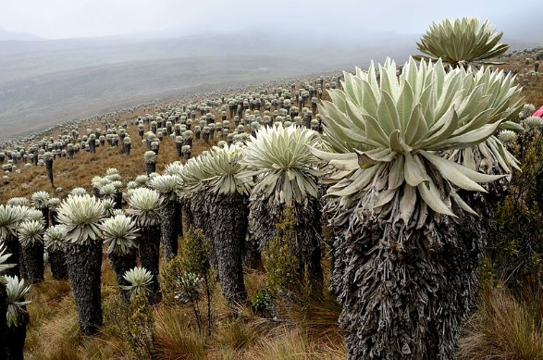
Identificación de riesgos ambientales
DESCRIPCIÓN DEL AMBIENTE CIRCUNDANTE
Es conveniente definir el alcance del estudio y ello depende de la aplicación (por ejemplo, determinar todos los impactos ambientales significativos asociados con un proyecto para presentar una evaluación del impacto ambiental a la autoridad reguladora).
Cuando el alcance es determinar todos los impactos ambientales significativos asociados con una operación o un proyecto particular, se deberían hacer esfuerzos para identificar, describir y entender todos los componentes principales del ambiente circundante. Esto podría incluir, por ejemplo, los componentes biológico (flora, fauna, ecosistemas), físico (atmósfera, agua subterránea, suelo) y social (patrimonio cultural, demografía social) del ambiente

Slide 29
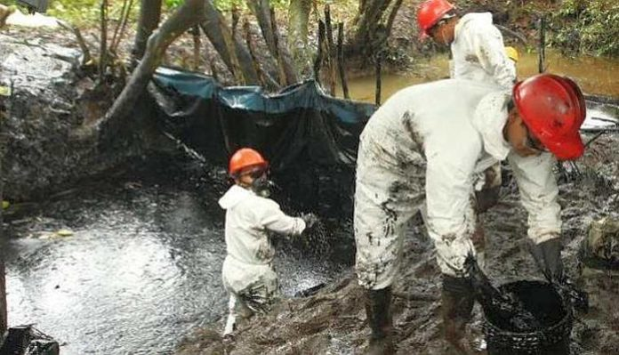
Identificación de riesgos ambientales
IDENTIFICAR LAS FUENTES DE RIESGO
La identificación de fuentes de riesgo implica identificación de peligros, aspectos ambientales e incidentes potenciales.
Es necesario identificar y documentar los aspectos que afectan al ambiente y los problemas ambientales que pueden tener consecuencias para los negocios.
Este análisis debería producir un listado de todos los peligros y los incidentes potenciales que pueden causar la liberación del peligro. En la mayoría de los casos, la información recopilada sobre los peligros e incidentes será pertinente (y similar) para los aspectos ambientales.
Para empezar, hay que recopilar información sobre todos los agentes, actividades y procesos asociados con el funcionamiento, o las situaciones y actividades bajo consideración. Se registran aquellos que tienen el potencial de afectar el ambiente.
Para una actividad nueva se puede realizar examinando la descripción del proyecto para las actividades existentes y llevando a cabo verificaciones físicas y seguimiento para identificar problemas ambientales.
Un incidente puede ser un suceso corto y momentáneo (por ejemplo, una explosión o un derrame). También puede ser una situación continua como es el caso de la emisión continua o la degradación debida al abuso como en el caso de las prácticas agrícolas pobres.
Cualquier actividad, cambio o desarrollo puede afectar potencialmente al ambiente sin que se identifique fácilmente un incidente específico, como el caso del crecimiento poblacional o la tala de bosques.

Slide 30
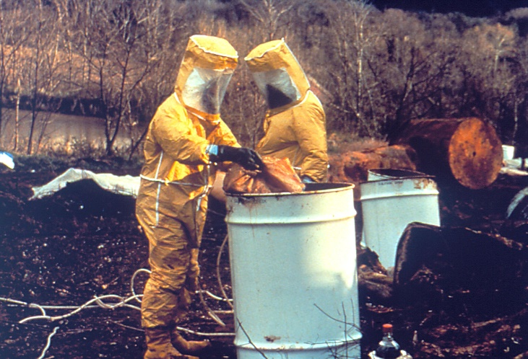
Identificación de riesgos ambientales
Fuente |  | Ruta | Barrera | Receptor | Impacto
Peligro /aspecto | Evento
Fuentes de energía: química eléctrica Mecánica por presión por ruido por gravedad calor y frío -radiación -biomecánica -microbiológica Maquinaria Procesos Actividades Inventario de materiales | Falla de la planta. Liberación tóxica. Fuego Contaminación Limpieza de la tierra. Actividades de dragado. Disposición de desechos | Dispersión y deposición atmosférica. Superficie acuática: - drenaje local y escurrimiento, - corrientes y sistemas hidrológicos Aguas subterráneas. Suelo Rutas biológicas: - ingestión - cadena alimenticia - vectores biológicos | Física De procedimiento Administrativa Reglamentaria | Humano Social Económico Comodidad Patrimonio natural Patrimonio cultural | Medidas relacionadas con: - sostenibilidad - seres humanos - social - económicas - comodidad - patrimonio natural - patrimonio cultural

Slide 31
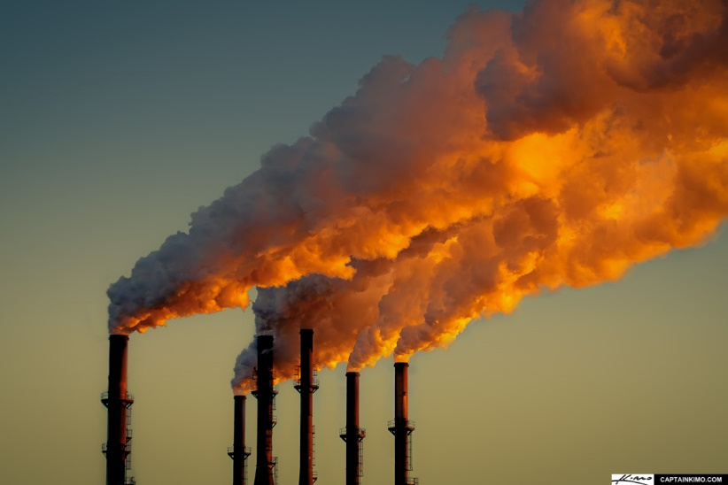
Identificación de riesgos ambientales
Ejemplo de un proceso sistemático de identificación del impacto ambiental
Componentes del ambiente | Aspectos ambientales
 | Emisiones al aire (NO_{x}SO_{x}) | Almacenamiento y manipulación de sustancias químicas | Emisiones de ruido | Emisiones de polvo
Demografía social | X | X | X | X
Suelo y agua subterránea |  | X
Atmósfera | X |  |  | X
Parque nacional | X | X | X | X

Slide 32
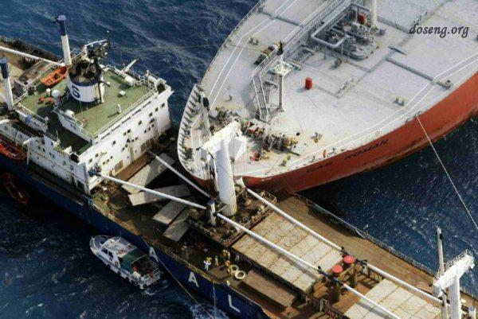
Incidentes, ambiente circundante e impactos ambientales potenciales
Identificación de riesgos ambientales
Aspectos /peligros ambientales | Incidentes potenciales | Consecuencias potenciales | Receptor /ambiente circundante | Impactos ambientales potenciales
Proceso de producción que involucra sustancias químicas tóxicas. | Escape de sustancias químicas tóxicas. | Nube de vapor. | Trabajadores, fauna. | Inhalación que produce enfermedad.
 |  | Derrame hacia el suelo. | Suelo y agua subterránea. | Uso limitado del agua subterránea contaminada.
Buque petrolero que transporta una carga de petróleo | Colisión con otra embarcación. | Derrame de petróleo en el agua que va hacia la playa. | El litoral tiene mangles, alimentación para peces, aves. | Impacto en el hábitat alimenticio de los peces, pérdida de biota.
 | Liberación accidental. |  | Marina para los botes. | Capas de petróleo sobre los botes.
Aspecto ambiental (incluyendo el concepto de incidente): Preparación de un terreno para construcción que involucra el desmonte de tierra. |  | Eliminación de la capa superior del suelo. | Parte superior del suelo. Riachuelo. | Erosión del suelo. Perturbaciones por polvo y ruido. Carga de sedimento hacia el riachuelo
 |  | Eliminación de vegetación. | Vegetación. Hábitat especies importantes. | Pérdida del hábitat. Elevación del nivel freático que origina salinidad en los suelos.
 |  | Alteración de la forma terrestre. | Forma terrestre. | Interrupción curso natural agua; pérdida de especies que dependen del hábitat del riachuelo.

Slide 33
Incidentes, ambiente circundante e impactos ambientales potenciales
Identificación de riesgos ambientales
Aspectos /peligros ambientales | Incidentes potenciales | Consecuencias potenciales | Receptor /ambiente circundante | Impactos ambientales potenciales
Aspecto ambiental (incluyendo el concepto de incidente): Proceso de producción que involucra emisiones continuas de contaminantes hacia el aire (NO_{x}, SO_{x}) y el agua (Zn, Hg) |  | Aporte de contaminantes a la atmósfera. | Atmósfera regional. | Producción de smog dependiente del clima y del terreno.
 |  | Descarga continua de contaminantes hacia el ecosistema marino. | Ecosistema marino. Seres humanos (pescadores). | Captación de metales en la cadena alimenticia y bioacumulación. Enfermedades en seres humanos por envenenamiento con metales.
Aspecto ambiental (incluyendo el concepto de incidente): Actividades de dragado en un puerto incluyendo la disposición de los restos dragados |  | Dispersión del sedimento suspendido. | Ecosistema del litoral incluyendo los corales. | Asfixia de los corales debido al sedimento.
 |  | Disposición final de los restos dragados que contienen TBT. | Lechos de pasto marino en el sitio de la disposición final. | Asfixia de los lechos de pasto marino debido a los restos dragados. Contaminación del sitio de disposición final con TBT.
 |  | Dispersión de organismos exóticos en los restos dragados desde el interior del puerto hasta el ambiente marino exterior. | Ecosistemas cercanos al sitio del depósito final. | Infestación, pérdida de la biodiversidad a medida que las especies exóticas desplazan a las especies nativas.

Slide 34
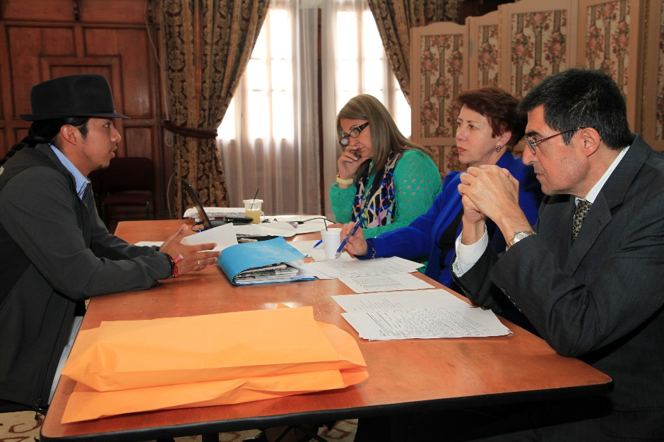
Identificación de riesgos ambientales
HERRAMIENTAS Y TÉCNICAS
- Entrevistas /discusiones en grupo (experiencias, consultas).
- Auditorías o inspecciones físicas.
- Lluvias de ideas.
- Análisis de fallas locales o del extranjero.
Análisis del escenario y el análisis del interrogante ¿qué pasaría si...?.
- Técnicas de ingeniería para los sistemas, análisis de los sistemas, diagramas de flujo, árboles de fallas, árboles de eventos, estudios del peligro y la operabilidad
- Evaluación de los ciclos de vida (ECV).
Bases de datos de los incidentes.
NTC ISO 31010

Slide 35
PROCESO DE GESTION DEL RIESGO
ESTABLECER EL CONTEXTO
IDENTIFICAR LOS RIESGOS
COMUNICACIÓN Y CONSULTA
MONITOREO Y REVISIÓN
ANALIZAR LOS RIESGOS
ISO 31000: 2009
EVALUAR LOS RIESGOS
TRATAR EL RIESGO

Slide 36
ANALISIS DE RIESGOS
Medida cualitativa de la consecuencia o impacto
Nivel
descriptor
Descripción detallada de ejemplo
1
Insignificante
Ningún daño, perdidas financieras pequeñas, impacto ambiental insignificante
2
Menor
Tratamiento de primeros auxilios, las descargas en el sitio son contenidas inmediatamente, medianas pérdidas financieras,
3
Moderada
Requiere tratamiento médico, las descargas en el sitio son contenidas con ayuda externa, pérdidas financieras altas.
4
Mayor
Lesiones grandes, pérdida de la capacidad de producción, liberación en lugares alejados contenida con asistencia externa y poco impacto nocivo, pérdida financiera importante.
5
catastrófica
Muerte, liberación de tóxicos fuera del sitio con efecto perjudicial, enorme pérdida financiera.
NOTA . Las medidas tomadas deberían reflejar las necesidades y naturaleza de la organización y actividades bajo estudio.

Slide 37
ANALISIS DE RIESGOS
Medición cualitativa de la posibilidad
Nivel
Descriptor
Descripción
A
Casi cierto
Se espera que ocurra en la mayoría de las circunstancias.
B
Probable
Puede probablemente ocurrir en la mayoría de las circunstancias.
C
Posible
Es posible que ocurra en algunas veces. Podría suceder
D
Improbable
Podría ocurrir en algunas veces pero no se espera que lo haga.
E
Raro
Sucede solamente en circunstancias excepcionales.
NOTA. Las tablas necesitan ajustarse para satisfacer las necesidades individuales de la organización.

Slide 38
ANALISIS DE RIESGOS
Matriz para el análisis cualitativo del riesgo: Nivel de riesgo Tabla 4C
Posibilidad | Consecuencia
 | Catastrófica | Importante | Moderada | Menor | Insignificante
Casi seguro | E | E | E | A | A
Probable | E | E | A | A | M
Posible | E | E | A | M | A
Improbable | E | A | M | B | A
Raro | A | A | M | B | A
Convenciones: E = riesgo extremo, exige acción inmediata. A = riesgo alto, es necesaria la atención por parte de la alta dirección. M = riesgo moderado, se debe especificar la responsabilidad de la dirección. B = riesgo bajo, gestionado mediante procedimientos de rutina.

Slide 39
Tabla F.1. Clasificación de las consecuencias del impacto ambiental potencial: Ejemplo
ANALISIS DE RIESGOS
Área impactada | Nivel 1 (gravedad baja) | Nivel 3 | Nivel 5 (gravedad alta)
Impactos ambientales y sociales generales | Ningún efecto perjudicial duradero en el ambiente, por ejemplo, liberación menor, temporal de contaminante (incluyendo olor, polvo y ruido) o impacto social menor. | Impacto prejudicial ambiental o social duradero, por ejemplo, descarga crónica y/ o significativa de contaminante, una fuente posible de perturbación para la comunidad. | Impactos perjudiciales extensos, duraderos en el ambiente, la comunidad y /o la salud pública. Descarga catastrófica y /o crónica extensa de contaminante peligroso y persistente.
Salud humana | Síntomas e inconvenientes menores de corta duración. | Deterioro objetivo, pero reversible en la salud humana. | Efectos incapacitantes, fatales, duraderos o permanentes en la salud humana (más de una persona afectada).
Ecosistema terrestre | Impactos menores en la fauna, flora y hábitat, pero sin impactos negativos en la función del ecosistema. Daño limitado a un área mínima de terreno, de valor insignificante (es decir, ninguna reserva natural, parque ni hábitats únicos). | Cambio significativo en la población de flora y fauna y en los hábitats, pero sin erradicación ni cualquier impacto en especies benéficas o en vías de extinción. Daño no persistente para la tierra, pero con dispersión posible; daño que se puede corregir sin pérdidas duraderas; o daño persistente localizado. | Cambio significativo y duradero en la población (por ejemplo, erradicación de especies benéficas o en vías de extinción) o en el hábitat, con impacto negativo en la función del ecosistema. Dispersión y daño persistente en un área significativa de terreno y /o fuentes de agua subterránea (considerando la importancia de la tierra, por ejemplo, un hábitat único / un parque natural
Ecosistema acuático | Impacto menor en el ecosistema acuático, incluyendo flora, fauna y hábitat. Ningún impacto significativo en las fuentes de agua. | Impactos significativos localizados, pero sin impacto duradero en los ecosistemas acuáticos y /o impactos de corta duración en las fuentes de agua. | Daño en una parte extensa del ecosistema acuático causante de impactos graves en las poblaciones y hábitats acuáticos y /o impactos duraderos en las fuentes de agua.
Patrimonio cultural | Daño menor, reparable en estructuras comunes o infracción menor a los valores culturales. | Daños a estructuras /elementos de significado cultural o infracción significativa de los valores culturales /lugares sagrados. | Daño irreparable a estructuras de mucho valor/ elementos /lugares de significado cultural o sagrados.

Slide 40
Tabla F.2. Clasificación de las consecuencias en los negocios de los impactos potenciales
relacionados con el ambiente: Ejemplo
ANALISIS DE RIESGOS
Área impactada | Nivel 1 (gravedad baja) | Nivel 3 | Nivel 5 (gravedad alta)
Reacción pública y de los medios de comunicación. | Interés público limitado a las quejas locales. | Puede atraer la atención de los medios de comunicación locales, aumentar el interés de la comunidad y /o la condena de las ONG ecológicas. | Probable exteriorización del público o de los medios de comunicación (con cubrimiento nacional o internacional). Campaña importante de las ONG ecológicas.
Legal | Problemas legales /técnicos menores. Incumplimiento leve del reglamento. No conformidades menores de la licencia. Multas menores inmediatas. | Probable identificación de incumplimiento grave del reglamento, con proceso legal grave o multa. Implicación significativa en litigio. | Incumplimiento importante identificado del reglamento, notificación de incidente grave y /o investigación importante por parte de la autoridad, con proceso legal y multas muy significativas. Litigio muy grave, incluyendo acciones legales en beneficio de un grupo.
Reputación | Impacto negativo menor en la reputación. Limitado al sitio o a la operación. | Las credenciales de gestión general o ambiental se ven moderadamente afectadas. La reputación del grupo de negocios se empaña. | Impacto negativo, significativo en la reputación como administrador general y ambiental. El precio de las acciones se puede ver afectado.
Licencia de funcionamiento | Se experimentan algunas dificultades con las autoridades reguladoras para obtener las aprobaciones. | Dificultades o retrasos significativos en la obtención de las aprobaciones o en la capacidad para seguir funcionando. | Probablemente se revoque o no se otorgue la licencia de funcionamiento.
Capital fijo | Niveles más altos de capital apropiado para su organización.
Costo total | Niveles más altos de costo total apropiado para su organización (acciones correctivas y de limpieza potenciales, multas, responsabilidades legales, etc.).

Slide 41
PROCESO DE GESTION DEL RIESGO
ESTABLECER EL CONTEXTO
IDENTIFICAR LOS RIESGOS
COMUNICACIÓN Y CONSULTA
MONITOREO Y REVISIÓN
ANALIZAR LOS RIESGOS
ISO 31000: 2009
EVALUAR LOS RIESGOS
TRATAR EL RIESGO

Slide 42
EVALUACIÓN Y PRIORIZACIÓN DEL RIESGO
AMBIENTAL

Slide 43
PROCESO DE GESTION DEL RIESGO
ESTABLECER EL CONTEXTO
IDENTIFICAR LOS RIESGOS
COMUNICACIÓN Y CONSULTA
MONITOREO Y REVISIÓN
ANALIZAR LOS RIESGOS
ISO 31000: 2009
EVALUAR LOS RIESGOS
TRATAR EL RIESGO

Slide 44
TRATAMINTO DEL RIESGO AMBIENTAL
IDENTIFICACION DE OPCIONES PARA TRATAMIENTO DEL RIESGO
Evitar el riesgo.
Mitigar (reducir) el riesgo.
Reducir la posibilidad de la ocurrencia.
Reducir las consecuencias.
Transferir el riesgo.
Retener el riesgo.
Separación física.
Duplicar los recursos.
Transformar el riesgo
Considerar el contexto

Slide 45
TRATAMINTO DEL RIESGO AMBIENTAL
COSTO DE LAS MEDIDAS DE REDUCCION DEL RIESGO

Slide 46
Tabla F.3. Registro del riesgo cualitativo: Ejemplo
Aspectos (actividades /emisiones para cada fase del proyecto) | Descripción de los impactos potenciales en el ambiente | Estrategias propuestas para la gestión | Clasificación de la gravedad de la consecuencia (véase la Tabla 4B) | Posibilidad/ Frecuencia (véase la Tabla 4A) | Nivel de riesgo * (véase la Tabla 4C)
Planeación /diseño |  | Identificación precoz de los impactos e incorporación de estrategias de gestión en el diseño.
Construcción
Limpieza del sitio | Destrucción menor de las tierras del hábitat de las tierras de pastoreo, erosión del suelo, polvo. El hábitat no se considera particularmente significativo. | Mapeo de línea de referencia. Use áreas alteradas previamente, evite hábitats sensibles. Rehabilitación rápida. Medidas para el control del polvo. Perfilar el sitio para evitar la erosión por la lluvia. | 1 | B | M
Ensayo del destello | Ruido, impacto visual, el destello súbito puede matar las aves. | Realizar modelos de ruido para ubicar el destello de modo tal que cause el menor impacto posible de ruido en la comunidad y cubrirlo para que no se vea, toque de un pito para asustar a las aves antes del destello. | 1 | C | B
Emisiones de NO_{x} | Incremento del 5% en la contaminación urbana existente en la atmósfera regional. La contaminación existente, ocasionalmente puede estar por encima de las directrices de la calidad del aire. | Realizar modelos para determinar el porcentaje de contribución, considerar la reducción de la tecnología (quemadores de bajo NO_{x,} gasolina en lugar de diesel). | 3 | C | A
Disposición de sal muera hacia el océano | Aumento en la salinidad y la temperatura, así como de los contaminantes de metales pesados que pueden causar impacto en las especies marinas. Impacto potencial moderado. | Realizar modelos de dispersión para determinar el diseño que satisfaga los criterios de calidad del agua, realizar estudios de referencia detallados para seleccionar la ubicación menos sensible y compromiso con el seguimiento continuo, evaluar los riesgos para las especies individuales. | 3 | C | A

Slide 47
¡GRACIAS!
cesarnates@Gmail.com

